Slide 1
Module 5
Modellen voor middelen - publieke en gemeenschapsinvesteringen mobiliseren, middelen aantrekken
This project has been funded with support from the European Commission. This publication [communication] reflects the views only of the author, and the Commission cannot be held responsible for any use which may be made of the information contained therein 2019-1-SE01-KA204-060535

Slide 2
Welkom bij module 5 van de online cursus Migrant Community Mediation
In deze module leer je over:
Je klaarmaken voor financiering, zelfanalyse, vaststellen van behoeften en benodigde middelen
Instellingen en mogelijkheden identificeren die financiering en middelen beschikbaar kunnen stellen, hun regels begrijpen
Partners en belanghebbenden identificeren
Financiering aanvragen, fondsenwerving
Vrijwilligers en betrokkenheid van de gemeenschap bij het gebruik van de middelen

Slide 3
Je klaarmaken voor financiering, zelfanalyse, vaststellen van behoeften en benodigde middelen

Slide 4

Succesrecept bij het vinden van financiering
Het is een beetje alsof je een taart maakt
Het hangt af van ingrediënten (jij en je project) en het volgen van een recept (de doelstellingen en regels van de fondsenverstrekker)

Slide 5

Voordelen en nadelen van financiering
DE UITDAGINGEN
Veel financieringsprogramma's, maar grondig onderzoek nodig om uit te zoeken welke het beste bij je behoeften past
Kan nogal wat administratie vergen
Onzekerheid over de resultaten
Je kunt te afhankelijk worden van slechts één financieringsbron
Je moet je projecten afstemmen op de financieringsprogramma’s
DE VOORDELEN
Er is een positieve trend in de beschikbare financiering voor nieuwe gemeenschappen, integratie en gelijkheid in de hele EU

Slide 6




Voordat je begint, focus je op je eigen prioriteiten. Laat de prioriteiten van mogelijke fondsenverstrekkers en de angst om niet in aanmerking te komen voor financiering even terzijde.
De pesimist zegt
De optimist zegt
MIGRANT COMMUNITY MEDIATOR zegt
LEGENDA:
Externe kansen
Financiering beschikbaar voor inclusie-initiatieven
"Laten we het hebben over de voordelen van ijs"
Migrant Community Mediators PRIORITEITEN
½ leeg financierings-mogelijkheden
½ vol financierings-mogelijkheden

Slide 7
ZELFEVALUATIE-ACTIVITEIT
Probeer deze vragen te beantwoorden om duidelijkheid te krijgen over wat je met financiering wilt bereiken.
Wat zijn je prioriteiten voor de komende 1 à 3 jaar? 3 à 5 jaar?
Overleven of groei? Nieuwe kansen?
Zou je bereid zijn iets veranderen aan je doel als mediator?
Dezelfde activiteiten?
Dezelfde werkwijzen?
Veranderingen qua werken op afstand of digitalisering enz.

Slide 8
Activiteit: Doe een SWOT analyse voor je bemiddelingsproject
Weaknesses
(Zwakke punten)
Intern
Strengths
(Sterke punten)
Personeel
Fysieke middelen
Financiële middelen
Activiteiten en processen
Opgedane ervaringen
Wat zou er in je bemiddelingsproject verbeterd kunnen worden op het gebied van vrijwilligers, personeel, fysieke middelen, financiering?
Welke activiteiten en processen verlopen niet effectief of worden slecht uitgevoerd?
Wat zijn je eigen sterke punten, in termen van mensen, fysieke middelen, financiën?
Wat doe je goed? Welke activiteiten of processen hebben succes gehad?
SWOT
Opportunities
(Kansen)
Threats
(Bedreigingen)
Extern
Welke kansen zijn er om je initiatief, de mensen die je helpt, of de mensen die je werk uitvoeren te steunen of te helpen?
Welke lokale, nationale of internationale trends maken je programma interessant?
Is een sociale verandering of een demografisch patroon gunstig voor je doel?
Is er een nieuwe financieringsbron beschikbaar?
Hebben veranderingen in het beleid iets makkelijker gemaakt?
Bieden technologische veranderingen nieuwe mogelijkheden?
Tegen welke moeilijkheden loop je aan die de initiatief belemmeren - in de omgeving, bij de mensen voor wie je werkt, of bij de mensen die je werk uitvoeren?
Welke lokale, nationale of internationale trends spelen in het voordeel van andere of concurrerend programma’s?
Is een sociale verandering of demografisch patroon ongunstig voor je doel?
Verandert de financiële situatie van een fondsenverlener?
Hebben beleidsveranderingen iets moeilijker gemaakt?
Is veranderende technologie een bedreiging voor je effectiviteit?
Toekomstige trends
Financieringsbronnen (stichtingen, donateurs, overheden)
Demografie
Fysieke omgeving
Wetgeving
Lokale, nationale, of internationale gebeurtenissen

Slide 9
Door je SWOT ben je je bewust geworden van de sterke en zwakke punten van je project of groep, en van de kansen en bedreigingen die van buiten komen.
Ziet je initiatief er nu duidelijk genoeg uit om het aan subsidiegevers te pitchen?
Hoe kun je de pluspunten inzetten om de minpunten te overwinnen?

Slide 10
Instellingen en mogelijkheden identificeren die financiering en middelen beschikbaar kunnen stellen en hun regels begrijpen

Slide 11
Wat is een subsidie (project) voorstel?
Project - een gepland proces, gebaseerd op een IDEE, om een bepaalde DOELSTELLING te bereiken, waarvoor MIDDELEN nodig zijn
Om in aanmerking te komen voor subsidies moet je je vaardigheden ontwikkelen in het schrijven van projectvoorstellen
Projectvoorstel moet DUIDELIJK zijn
Je moet overtuigen
Beschrijf de STAPPEN die je voorziet om een relevant, in aanmerking komend PROBLEEM op te lossen

Slide 12

SUBSIDIES
Een interessante video over wat een subsidie wel en niet doet.

Slide 13
Het besluit nemen om een projectvoorstel te schrijven
Openbare calls
Eigen initiatief
Openbare calls voor financiering:
Een afgebakende projectmogelijkheid met een deadline, criteria om in aanmerking te komen, budget
Eigen initiatief:
Ga op zoek naar open subsidiemogelijkheden of start een inzamelingsactie

Slide 14
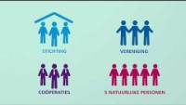
VOORBEELD:
Een openbare call
Van een overheid (Friesland)
Iepen Mienskipsfûns Fryslân (Provincie Fryslân)
https://www.fryslan.frl/imfaanvragen

Slide 15
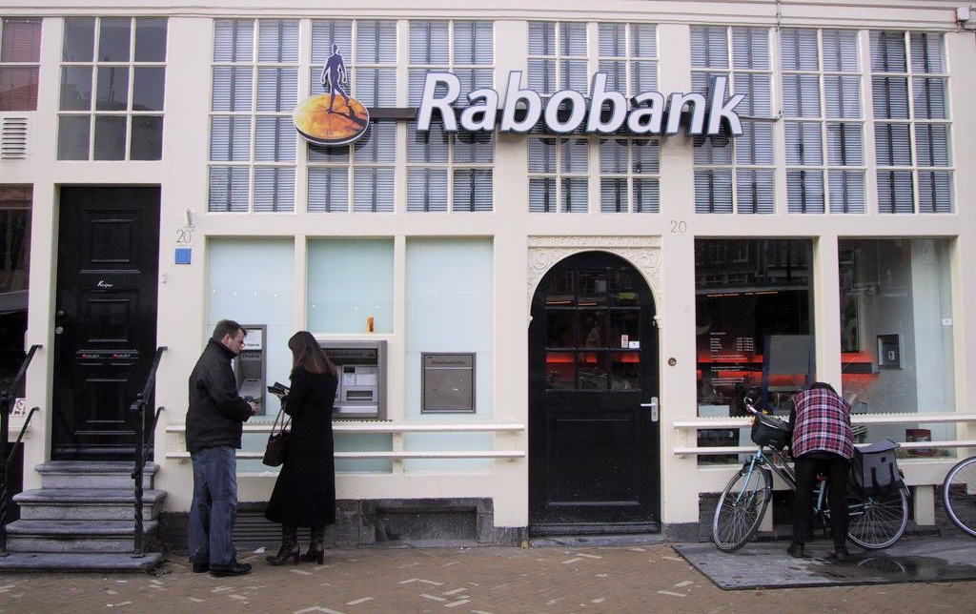
VOORBEELD:
Een openbare call
Van een bedrijf
Rabo Foundation (van de Rabobank):
https://www.rabobank.nl/over-ons/rabofoundation/aanvraag-doen

Slide 16

Je eigen initiatief:
Zoeken, niet opgeven, open voorstellen insturen
Maak verbinding
Vraag bij een andere begunstigde
Stap naar buiten en netwerk
Het kan geen kwaad om contact op te nemen met stichtingen voor een kennismaking. Vraag hen hoe je ze zou kunnen overhalen om je project te steunen of hoe je op de shortlist kunt komen van organisaties die een uitnodiging ontvangen om financiering aan te vragen.
This Photo by Unknown Author is licensed under CC BY-NC-ND

Slide 17
Subsidie aanvragen

Slide 18

Typische onderdelen van een projectvoorstel (subsidieaanvraag)

Slide 19
Typische onderdelen van een projectvoorstel (subsidieaanvraag)
Samenvatting
Schrijf dit aan het eind - herhaal je beste materiaal
Over de aanvrager
Ga er niet van uit dat de subsidieverlener iets van je initiatief afweet
Probleemstelling - motivatie
Bewijs dat er behoefte aan jouw initiatief, het is niet voldoende om te zeggen: "we weten ... we denken...." onderbouw het met relevant onderzoek
Begeleidende brief
Mensen willen geïnspireerd worden door een visie.
Doelgroep / beoogde deelnemers
Wie heeft het meeste baat bij het project? Afstemmen op de doelgroepen van de subsidieverlener - onderzoek en herhaal.

Slide 20
Typische onderdelen van een projectvoorstel (subsidieaanvraag)
Doelstellingen
Focus op impact - zie voorbeeld hierna
Activiteiten en methodologie - Tijdschema
Belangrijk om te laten zien dat je in staat bent te leveren
Evaluatie (succes meten)
Duurzaamheid
Belangrijk om te laten zien dat de investering van de subsidieverlener in jou een blijvende impact zal hebben
Begroting
Bijlagen
Steunbrieven, rapport over de noodzaak, financiële gegevens

Slide 21
Focus op het oplossen van een probleem
Hoe wordt met deze subsidie een uitdaging aangepakt?
Probleemstelling - waarom is je project belangrijk? Relevant? Welk probleem lost het op?
Hoe ben je aan het probleem gekomen, wat is het onderzoek, de statistieken?
Meerdere problemen? Prioriteiten stellen en kiezen!
Wat zijn de oorzaken, oplossingen? Definitieve oplossing. Bewijsmateriaal is het verschil tussen succes en falen

Slide 22


Doelstellingen, verwachte resultaten
Algemene doelstelling - veranderingen op lange termijn
Specifieke doelstellingen - haalbaar, specifiek, duidelijk
Verwachte resultaten:
  diensten of producten die voor de doelgroepen beschikbaar komen
  Nog specifieker zijn de specifieke doelstellingen
  Voorbeelden: drukwerk, mensen opgeleid, output gecreëerd, evenementen bijgewoond

Slide 23

Begroting: ken je financiën
Stel je budget op
Offertes en aanbestedingsprocedure
Ken je personeelskosten
Ken je overheadkosten
Bereken de bijdragen van vrijwilligers
Houd de door een accountant goedgekeurde rekening van je laatste jaar bij de hand
Financiële prognoses - vraag een financiële mentor of een vrijwilliger om te helpen

Slide 24

Duurzaamheid - een kans om op te vallen
Hoe blijft de impact?
Risico's (intern, extern)
Uitvoering:
monitoring
evaluatie
rapportage
TIP - Meestal besteden aanvragers niet genoeg aandacht aan dit onderdeel

Slide 25

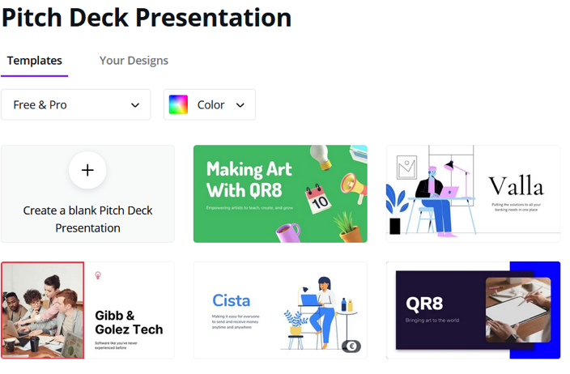
Enkele top tips :
Probeer een Pitch Deck
Welk formaat de financiering ook heeft, er komt een moment waarop je je idee moet presenteren en om steun moet vragen. Hoe beter je presentatie, je pitch, hoe groter de kans dat je de financiering toegekend krijgt en de steun krijgt die je nodig hebt.
Pitch deck is een set gratis sjablonen die op Canva.com te vinden zijn en gemakkelijk aan te passen zijn. Ze kunnen aan ieders behoefte worden aangepast, om een bedrijfsidee/project te pitchen voor potentiële financiers.
Een pitch deck is een korte presentatie, vaak gemaakt met PowerPoint, Keynote of Prezi, in dit geval kozen we voor Canva, die gebruikt wordt om je publiek een snel overzicht van je projectplan te geven. Je zult je pitch deck meestal gebruiken tijdens persoonlijke of online ontmoetingen met potentiële investeerders, klanten, partners, en mede-oprichters.
KLIK op elk plaatje OM TE BEKIJKEN

Slide 26
ENKELE TOP TIPS
Ga er niet van uit dat de geldschieter iets weet van je initiatief/mediation, of achtergrond. Beschrijf je project eerlijk en volledig
Deel de inhoud van de aanvraag op in hapklare stukken
Denk goed na over de presentatie; de meeste financiers lezen veel aanvragen en als een aanvraag makkelijk te lezen is en goed gepresenteerd wordt, maakt dat hun leven een stuk makkelijker
Doe niet te veel beloftes - uiteindelijk zul je ze toch moeten waarmaken
Het samenstellen van een subsidieaanvraag duurt altijd veel langer dan je denkt!

Slide 27

ENKELE TOP TIPS
Denk eraan dat het competitief is - je allerbeste kant laten zien
Schrijf op een interessante manier die de energie en geest van je project weergeeft (journalistieke stijl)
Bewijs dat er behoefte aan jouw initiatief, het is niet voldoende om te zeggen: "we weten ... we denken...." onderbouw het met relevant onderzoek
Laat zien dat je project aanvullend is - en niet concurreert met anderen
En last but not least: praat zeker met subsidieverstrekker voordat je een aanvraag indient

Slide 28
Belanghebbenden en partners identificeren

Slide 29
Wat is een belanghebbende?
Een belanghebbende is iedereen die een directe belang heeft bij je project. Ze worden beïnvloed door, of kunnen invloed uitoefenen op, je project.
Je belanghebbenden zijn een diverse groep, met uiteenlopende belangen!
Activiteit: Maak een lijst van alle individuen, groepen, bedrijven, publieke instellingen die op een of andere manier met je project te maken hebben

Slide 30
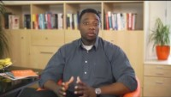
De kracht van belanghebbenden : BEKIJK HET FILMPJE
(Tip: Gebruik de automatisch vertaalde ondertitels om mee te lezen in je eigen taal)

Slide 31

Doelgroepen, wie hebben er baat bij?
  DIRECT + INDIRECT doelgroepen:
  klik hieronder voor meer informatie
Wiens probleem lost het project op?
Beschrijf de DOELGROEP
Probeer in te schatten hoeveel, hoe groot de doelgroep is
Met wie kun je samenwerken?
Vraagt de Call dat van je? Wie heeft belang bij dit project? Wat is hun relatie tot het project?

Slide 32

Je voorstel aanpassen aan verschillende subsidiemogelijkheden
Begin met de DOELSTELLINGEN van de subsidieverlener, bv. actief burgerschap, inclusie, gelijkheid enz.
Zoek inclusiedoelstellingen, combineer ze met andere doelstellingen
Zoek de verbindingspunten
Bepaal welke inhoud hergebruikt kan worden
Zoek sleutelwoorden - RUIL naar nieuwe sleutelwoorden
Onderzoek en controleer nieuwe informatiebronnen

Slide 33
BRON - Lijst van mogelijkheden en hulpbronnen - EU
Financieringsbronnen en advies
Asylum, Migration and Integration Fund (AMIF)
European Social Fund
European Fund for Strategic Investments (EFSI)
European Structural and Investment Funds (ESIF)
Fund for European Aid for the Most Deprived (FEAD)
Internal Security Fund (ISF)
European Investment Project Portal
Employment and Social Innovation programme (EaSI)
Horizon 2020
URBACT
Urban Innovative Actions (UIA)
Advies en technische hulp
European Investment Advisory Hub (EIAH)
Joint Assistance to Support Projects in European Regions (JASPERS)
EU Skills Profile Tool for Third Country Nationals
Referenties
Guidance note on the use of European structural and investment funds in tackling educational and spatial segregation (2015)
Beginner's Guide to EU Funding
Accessing regional-policy funds

Slide 34
BRON - Lijst van mogelijkheden en hulpbronnen - EU
Networking
European Integration Network (EIN)
European Migration Network (EMN)
Urban Agenda Partnership for the inclusion of migrants and refugees
ERASMI Project
Nuttige bronnen en studies
Working Together for Local Integration of Migrants and Refugees, OECD 2018
Survey on immigrants' integration in the EU, 2017
Together in the EU: Promoting the participation of migrants and their descendants - EU Agency for Fundamental Rights
Eurostat: integration indicators including regional series
OECD database on migrants in OECD regions
Knowledge Centre on Migration and Demography
Data challenge on integration of migrants in cities
ESPON project on Territorial impact of refugees
International Ethnic and Immigrant Minorities' Survey Data

Slide 35

Als het recept niet goed is, en je krijgt de subsidie niet,- zorg dan dat je deze afwijzingen als een leerervaring gebruikt!
Een nee tegenkomen kan ontmoedigend zijn. Maar laat je er niet door afschrikken. Overweeg deze stappen om je kansen op een heroverweging te vergroten, je mogelijkheden om in de toekomst financiering te krijgen te verbeteren en in het algemeen de stress rond het verkrijgen van financiering te verlichten.
EEN "NEE" OVERWINNEN BIJ HET ZOEKEN NAAR FINANCIERING
“Enthousiasme is algemeen. Doorzettingsvermogen is zeldzaam.”
- Angela Duckworth

Slide 36
Reflecteer over je aanpak - wees eerlijk met jezelf. Heb je de aanvraag overhaast gedaan? Dacht je echt dat je aan de prioriteiten voldeed of heb je jezelf tekort gedaan bij het schrijven over je idee?
Vraag om feedback - ook al vermeldt je afwijzingsbrief een reden voor je afwijzing, vragen om mondelinge feedback levert je soms een vollediger en opener antwoord op.
Professioneel handelen - Ook al ben je ontmoedigd, houd je gedrag en handelingen zo professioneel mogelijk. Als je de mogelijke subsidieverlener beleefd bedankt voor zijn/haar tijd, en over een paar weken een follow-up geeft als je meer informatie hebt verzameld of je organisatiemodel hebt aangepast, maak je misschien veel meer kans om die financiering te krijgen.
EEN "NEE" OVERWINNEN BIJ HET ZOEKEN NAAR FINANCIERING

Slide 37
Zoek uit wat wel gefinancierd werd - financiers publiceren vaak lijsten van wat ze wel financierden.
Wat valt je op aan de projecten die gefinancierd werden?
Waren de organisaties in een andere fase dan jij?
Vroeg je veel meer (of minder) geld dan zij kregen?
Vroeg je activiteiten aan die deze financier niet gesteund heeft?
EEN "NEE" OVERWINNEN BIJ HET ZOEKEN NAAR FINANCIERING

Slide 38

Crowdfunding: Krachtig, Eng, Bevrijdend

Slide 39
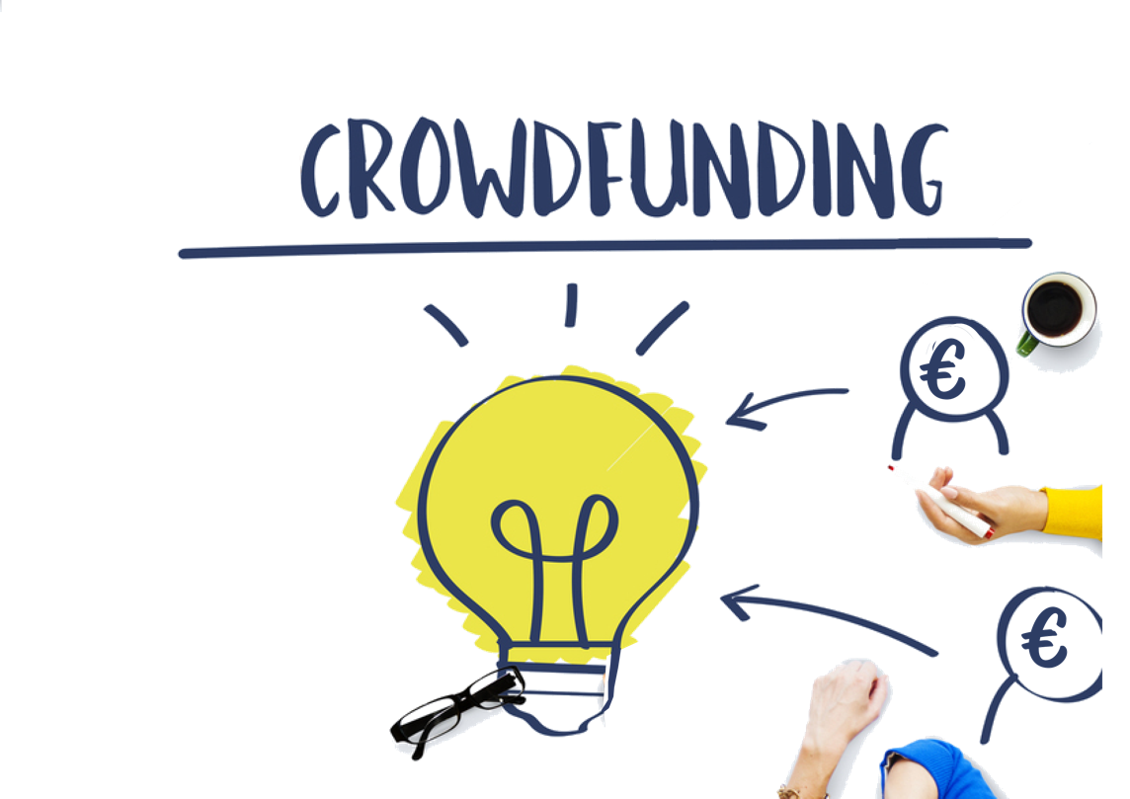
Crowdfunding: Krachtig, Eng, Bevrijdend
Crowdfunding is de financiering van een nieuw project door veel kleine geldbedragen in te zamelen bij een groot aantal mensen.
Crowdfunding is niet alleen een geweldige manier om online geld in te zamelen voor een project, maar tegelijk een gemeenschap op te bouwen en de zichtbaarheid /draagvlak van jou en je project te verbeteren.

Slide 40

Crowdfunding voorbeeld
Activiteit: LEES
Voedselbank voor vluchtelingen en nieuwkomers
https://www.crowdfunder.co.uk/voicesinexilefoodbank

Slide 41

Crowdfunding: Krachtig, Eng, Bevrijdend
LEES
Crowdfunding voor non-profits, goede doelen, en sociale activisten
Crowdfunding kan een belangrijke rol spelen bij de bewustmaking en promotie van een project.
90% van de financiers ging het project dat ze steunden promoten, meestal via de sociale media.
Omdat crowdfunding geld inzamelt voor specifieke projecten, in plaats van voor organisaties als geheel, biedt het meer transparantie over waar het geld voor gebruikt wordt en hoe het anderen ten goede komt.

Slide 42
Crowdfunding Platforms - Hoe werkt het?
Verschillende platforms rekenen verschillende kosten, afhankelijk van het model dat je koos.
Platform Hosting toeslag: Sommige platforms, maar niet alle, rekenen een starttarief alleen voor het hosten van je campagne. Toptip - Vraag zeker aan het platform welke kosten er gelden voordat je met de campagne begint.
Succestoeslag: De meeste crowdfunding platforms nemen een percentage van het totaal opgehaalde bedrag. Het percentage varieert van platform tot platform en ligt tussen 3% en 12% van het totaal opgehaalde bedrag.
Verwerkingskosten voor betalingen: Kijk ook uit voor een servicetarief voor elke uitgevoerde transactie. Meestal is deze vergoeding gemiddeld 3%. Bijvoorbeeld, voor elke €100 donatie/investering komt slechts €97 bij de campagne terecht.

Slide 43
5 Crowdfunding Websites voor non-profit organisaties
Crowdfunder biedt twee verschillende financieringsmethoden: Alles of Niets (je krijgt je donaties alleen als je je doel bereikt) en Hou Wat Je Ophaalt (je krijgt al je donaties, of je project nu je doel bereikt of niet). De laatste is het meest geschikt voor goede doelen of projecten voor goede doelen.
CrowdFundMe staat vrijwel elk project toe, ongeacht of het een commercieel of een sociaal idee is. Ze staan alleen 'Alles of niets' financieringen toe, wat betekent dat als je niet al het als doel gestelde geld ophaalt, het teruggaat naar de donateurs.
Kickstarter is een algemeen bekend crowdfunding platform gericht op creatieve projecten. De makers van projecten kiezen een deadline en een minimum financieringsdoel en als het doel niet binnen de deadline bereikt is, wordt geen geld ingezameld. Wie een Kickstarter project steunt, krijgt beloningen voor zijn donatie aangeboden.
Generosity is Indiegogo's crowdfunding platform voor goede doelen, dat speciaal werd ontworpen voor de behoeften van sociaal georiënteerde non-profits en individuen die zowel persoonlijke als gemeenschapsuitdagingen willen oplossen. Het platform houdt geen kosten in op het ingezamelde geld; er kunnen echter wel betalingsverwerkerskosten van toepassing zijn.
GoFundMe is een crowdfunding platform dat mensen in staat stelt geld in te zamelen voor verschillende levensgebeurtenissen. Ondersteunde landen en valuta's zijn o.a. VS ($USD), Verenigd Koninkrijk (£GBP), Canada ($CAD), Australië ($AUD), en sommige landen van de Europese Unie die de Euro als officiële munteenheid gebruiken (€EUR). Met GoFundMe houd je elke donatie die je ontvangt; je doel bereiken is niet nodig.

Slide 44
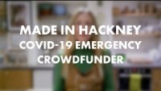
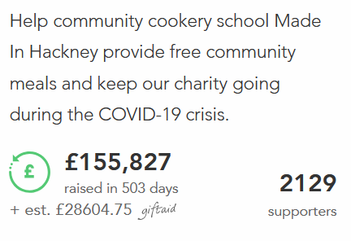
Bekijk een geslaagde crowdfunding video pitch: Community Food Response
Crowdfunding - Een goede videopitch is de sleutel!
Uitstekende videopitches zijn essentieel voor succesvolle crowdfunding campagnes.
Maar je idee pitchen vergt oefening, voorbereiding en doorzettingsvermogen.
Doe je onderzoek, door andere video pitches te bekijken.
Schrijf een meeslepend script dat je unique selling points eenvoudig en duidelijk overbrengt.
Neem de visie met passie en enthousiasme op - het werkt aanstekelijk en zal de kijker vertrouwen geven in je inzet
Reshoot het totdat het goed is.

Slide 45
Vrijwilligers en betrokkenheid van de gemeenschap bij het gebruik van de middelen

Slide 46
Waarom is een gemeenschap zo belangrijk?
“Als je snel wilt gaan, ga dan alleen. Als je ver wilt gaan, ga dan samen.”
Afrikaans gezegde
Samenwerking, inzet, verbinding zijn essentieel voor het leven en werken in de gemeenschap.
Als iemand die voortdurend anderen helpt, kun je soms het gevoel hebben dat er niemand voor je is, en dat je geen andere middelen kunt gebruiken dan je eigen.
het opbouwen van een gemeenschap geeft je toegang tot een ingebouwde coalitie van medewerkers, een kant-en-klare groep die je steun en aanmoediging geeft en die er zijn om je te helpen je sociale missie te bereiken.
De gemeenschap begint bij jezelf, met geloof en vertrouwen in jezelf, je doel en je mogelijkheden om de wereld een betere plek te maken. Van daaruit trek je je mensen aan. Onthoud dat de zaden die je plant uiteindelijk je oogst zullen zijn.

Slide 47
ONLINE GEMEENSCHAPPEN BELANGRIJKER DAN OOIT
Het is een geweldige manier om mensen te bereiken die je anders misschien niet zou ontmoeten. Nu meer dan ooit zijn online gemeenschappen een reddingslijn voor mensen geworden.
Nu zoveel mensen in isolatie zitten en zoveel evenementen afgelast zijn, zijn de mensen het spoor even kwijt.
Ze hebben de sociale interactie gemist en de online gemeenschap heeft die kloof overbrugd en groepen gevormd die nog lang na de pandemie in stand blijven.

Slide 48

VOORDELEN VAN HET OPBOUWEN VAN EEN ONLINE GEMEENSCHAP
Effectiever fondsen werven
BEWUSTZIJN VAN JE BOODSCHAP
Sociale samenwerking, kennisuitwisseling en probleemoplossing
Bron van mede-mediators, vrijwilligers en voorstanders vinden

Slide 49




WAT JE NODIG HEBT OM EEN ONLINE GEMEENSCHAP TE LATEN GROEIEN
JE BOODSCHAP
Dit is wat je gemeenschap bij elkaar brengt
JE DOELGROEPEN
Bepaal je doelgroep en wees je steeds bewust van hun behoeften
EMOTIONELE VERBINDING
Probeer er een te maken met je doelgroepen
DIGITALE MIDDELEN
Ruimtes en hulpmiddelen om je online gemeenschap te helpen groeien

Slide 50



Breng je bestaande gemeenschap naar je online kanaal en vind nieuwe leden, met behulp van online hulpmiddelen
Hulpmiddelen om een online gemeenschap op te bouwen en online fondsen te werven

Slide 51
Het World Economic Forum heeft zelfs TikTok omarmd met hun #allthedifference campagne, hieronder vind je de details:
Doe mee aan onze TikTok challenge
We vieren je verschillen. Laat ons zien wat jou uniek maakt, hoe je de labels van je afschudt, of wat je gedaan hebt om de wereld een tolerantere plek te maken. Een waar niemand wordt uitgesloten vanwege zijn ras, godsdienst, geslacht, beperking of seksuele geaardheid. Jouw verhalen kunnen #allthedifference maken
Twitter is een krachtig middel om een online gemeenschap op te bouwen. We voelen ons allemaal aangetrokken tot mensen die onze passies delen en op twitter is het heel gemakkelijk om mensen die je passies delen te volgen en met hen in gesprek te gaan
Facebook Resource Groups (FBRGs)
Facebook Resource Groups (FBRG's) zijn inclusieve groepen die
de gemeenschap steun bieden die cruciaal is voor het bereiken van onze missie en een ruimte creëren waar medewerkers zich gezien en gehoord voelen en het gevoel hebben erbij te horen. Deze groepen richten zich op kenmerken die mensen in traditioneel ondervertegenwoordigde en gemarginaliseerde sferen delen. Ze helpen deelnemers katalysatoren te worden voor een volledig inclusieve en open omgeving die iedereen kansen biedt om bij te dragen aan het succes van Facebook: https://diversity.fb.com/initiative/facebook-resource-groups/

Slide 52
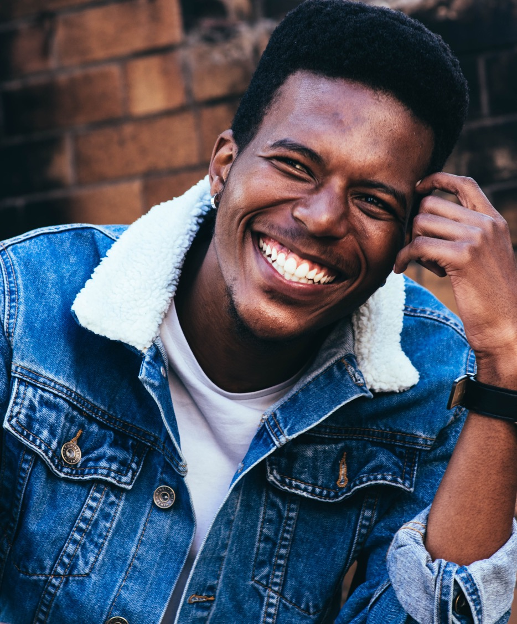
SUCCES DEFINIËREN

Slide 53
SUCCES - HOE ZIET DAT ERUIT?
We zien succes allemaal anders. Onze aspiraties worden beïnvloed door onze opvoeding, onze omgeving, ons zelfbeeld, en de mensen met wie we samenleven en werken in onze nieuwe gemeenschappen.
Als iemand met migratie-ervaring zijn je achtergrond en de uitdagingen die je overwonnen hebt een deel van je motivatie om succesvol te zijn.
Succes kan complex zijn, maar het kan ook heel eenvoudig zijn.

Slide 54

HOE WORDT SUCCES GEDEFINIEERD?
1. het bereiken van roem, rijkdom, of sociale status
2. het bereiken van een doel of voornemen
3. een persoon of ding dat gewenste doelen bereikt
Een combinatie van het bovenstaande? Of iets anders?

Slide 55

SUCCES DEFINIËREN OP JE EIGEN MANIER
Elke ervaring die we meemaken biedt een kans om over onszelf en de wereld om ons heen te leren.
Door te zoeken naar de lessen die we in ons verleden geleerd hebben, kun je beter verwoorden wat je in je leven voor de toekomst wilt bereiken, zowel persoonlijk als professioneel.
Stop met jezelf te vergelijken met anderen of je af te vragen hoe je leven er "uit zou moeten" zien. Het is belangrijk je te realiseren dat de definitie van succes bij iedereen anders is.

Slide 56

Jij doet ertoe! Je vragen, ideeën, je ervaring doen ertoe.
Neem deel aan het gesprek op onze sociale media kanalen.
We zijn ontzettend blij dat je bij ons bent geweest en deze materialen hebt gebruikt om meer te weten te komen over peer-to-peer bemiddeling, onder mensen die in hun leven met migratie te maken hebben gehad.
We hopen dat je net zoveel plezier aan deze materialen beleefd hebt als wij dat hadden toen we ze voor je maakten.
Gefeliciteerd!
JE HEBT ONZE LEERREIS AFGEROND
We zijn trots op je, het MCM-projectteam.

Slide 57
Bedankt
Website: www.mcmproject.eu
Facebook: @mcmproject

